Slide 1
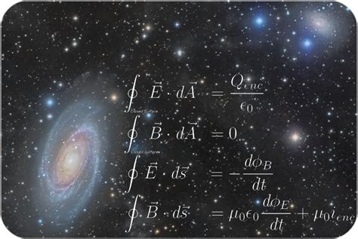
Maxwell方程与电磁波 李 晟 2018.10

Slide 2

磁场的旋度
电荷连续性方程：电流密度和电荷密度之间有关系
$$∇∙\vec{J}=−\frac{∂ρ}{∂t}$$
法拉第定律，对于电流有
$$\oint{\vec{B}∙d\vec{s}}=μ_{0}I_{enc}=μ_{0}\iint{\vec{J}∙d\vec{A}}$$
$$=\iint{\left(∇×\vec{B}\right)∙d\vec{A}}$$
考虑到环路的任意性，则有
$$∇×\vec{B}=μ_{0}\vec{J}$$

Slide 3

自洽性丧失
$$∇∙\vec{J}=−\frac{∂ρ}{∂t} ∇×\vec{B}=μ_{0}\vec{J}$$
$$∇∙\left(∇×\vec{B}\right)=μ_{0}∇∙\vec{J}=−μ_{0}\frac{∂ρ}{∂t}=0$$
电荷密度非稳定分布时上式不成立
非稳定电流
流守恒方程修改余地小
磁场旋度方程是否可以修改？

Slide 4
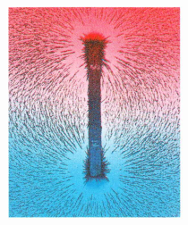

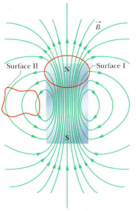

磁场的高斯定律
无磁单极
$$φ_{B}=∯{\vec{B}∙d\vec{A}}=0$$
电场
$$φ_{E}=∯{\vec{E}∙d\vec{A}}=\frac{q_{enc}}{ε_{0}}$$

Slide 5
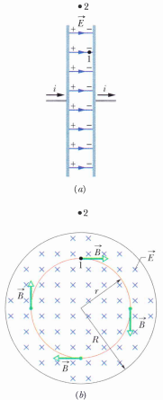

感应磁场
法拉第定律
$$\oint{\vec{E}∙d\vec{s}=−\frac{dφ_{B}}{dt}}$$
类比：是否电通量的变化可产生磁场
$$\oint{\vec{B}∙d\vec{s}=μ_{0}ε_{0}\frac{dφ_{E}}{dt}}$$

Slide 6

安培定律
$$\oint{\vec{B}∙d\vec{s}=B_{0}I_{enc}}$$
安培-麦克斯韦定律
$$\oint{\vec{B}∙d\vec{s}=μ_{0}I_{enc}+μ_{0}ε_{0}\frac{dφ_{E}}{dt}}$$

Slide 7
自洽性的恢复

Slide 8
位移电流
位移电流

Slide 9
位移电流的旋度对应磁场的二阶变化
当磁场变换缓慢时位移电流的效应不容易观测到

Slide 10
Maxwell方程
积分形式
微分形式

Slide 11
有介质时的Maxwell方程
积分形式
微分形式

Slide 12
Maxwell方程
真空
Notes:
12

Slide 13
Maxwell方程
真空Maxwell方程
Notes:
13

Slide 14
波动方程
k 波矢量，波数
ω 频率
v 波速度

Slide 15
波动方程
c 电磁波速度（相速度）
电场和磁场同位相

Slide 16
电磁波传播方向与电场、磁场方向垂直
电磁波磁场和电场相互垂直
沿波矢量正方向传播电磁场电场磁场波矢量遵循右手关系
Notes:
16

Slide 17
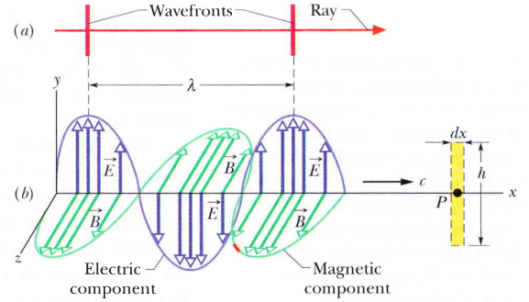

Slide 19
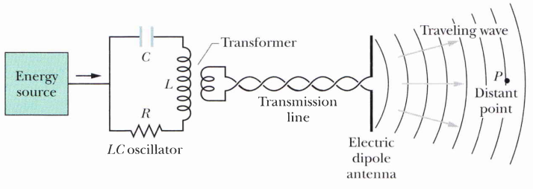
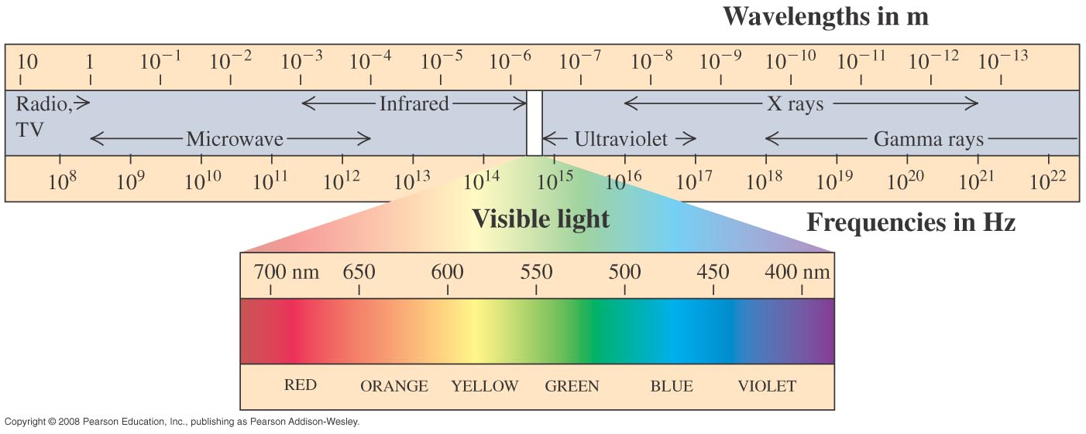

Slide 20
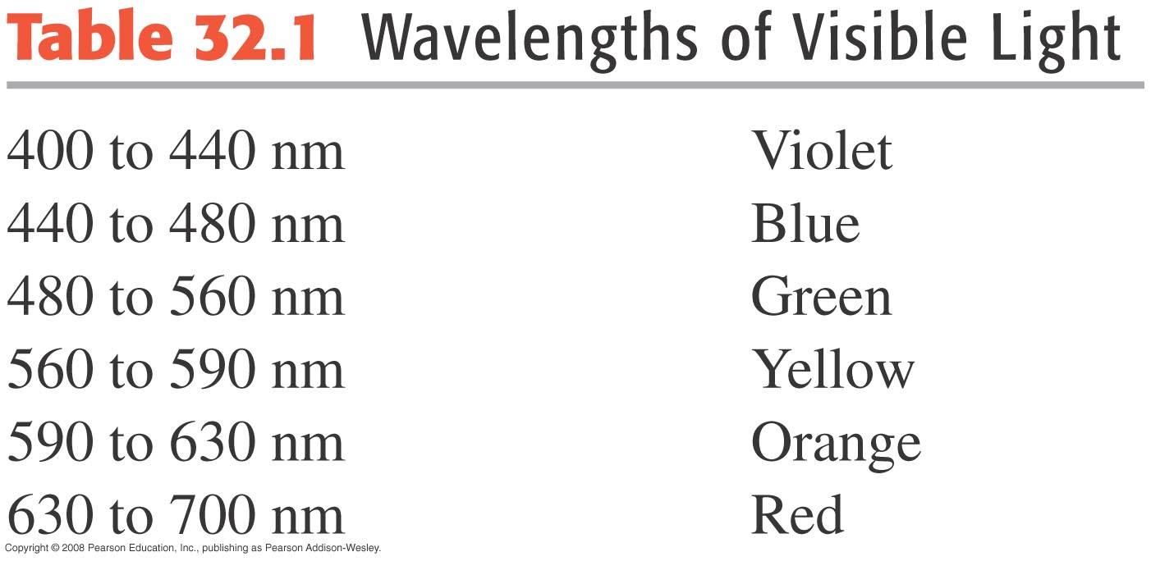

Slide 21
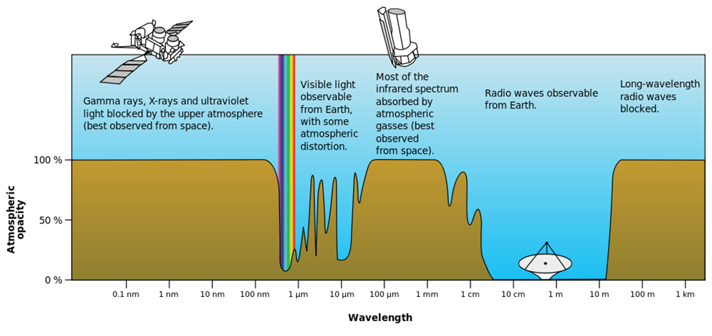

Slide 22
电磁波能流密度
电磁波能量密度
能量密度变化率
对比电荷连续性方程
波印亭矢量（电磁波能量流密度）

Slide 23
电磁波能流密度
电磁波能流密度
电磁波强度（平均能流密度）
电磁波中电场能量和磁场能量相同

Slide 24

辐射压
可以证明，当电磁波被物体反射时物体获得动量和电磁波能量损失之间满足关系
$$Δp=\frac{ΔU}{c}$$
能量完全吸收时
$$ΔU=IAΔt$$
物体受力
$$F=\frac{Δp}{Δt}=\frac{IA}{c}$$
光压
$$P_{r}=\frac{F}{A}=\frac{I}{c}$$

Slide 25
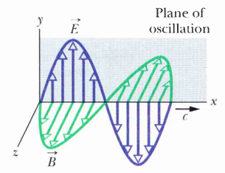
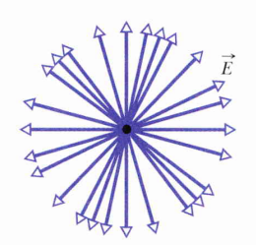
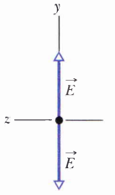
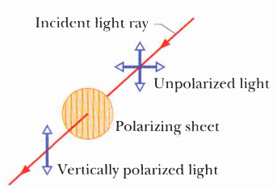
偏振
电磁波电场和磁场在特别方向上振动，称偏振
自然光为非偏振光
各种偏振光的叠加
可利用偏振片起偏

Slide 26
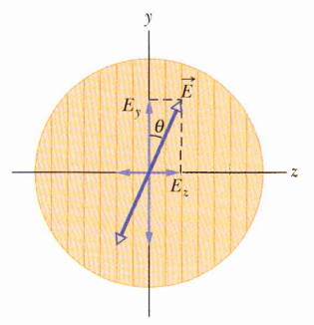

电场投影
$$\vec{E}=E_{x}\vec{i}+E_{y}\vec{j}$$
透过偏振片后电场强度
$$I∝E_{y}^{2}, I_{0}∝E^{2}$$
$$I=I_{0}\cos^{2}{θ}$$
$$I=\frac{1}{2}I_{0}$$
非偏振光起偏后强度

Slide 27
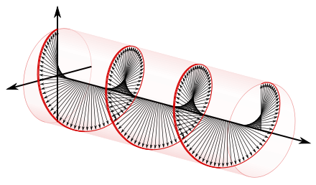

椭圆偏振光
电场xy方向上的分量如有相位差时场矢量矢端轨迹会画出椭圆来
$\vec{E}=E_{x}e^{i\left(ωt−kx\right)}+E_{y}e^{i\left(ωt−kx+φ\right)}$
φ=0 为线偏振
φ=±π/2 为圆偏振
y方向落后时为左旋
y方向超前时为右旋

